Slide 1
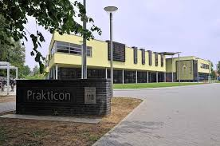
Keuze leerroute 2020-2021

Slide 2
Oriëntatie leerroute
Doel kennis maken met de verschillende leerroutes
Schaduwdagen/passiestages lopen
Einde leerjaar 3
Wat wil ik?
Welke richting wil ik kiezen?
Moet ik een richting kiezen?

Slide 3
Wat is een leerroute? SVA1 traject
Een leerroute is een branche gerichte opleiding binnen een bepaald vakgebied waarbij de leerling de volgende zaken leert
specifieke vakkennis
praktische vaardigheden
arbeidsvoorbereiding

Slide 4
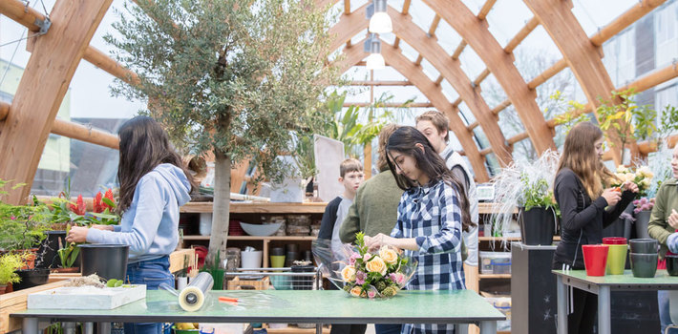
Wat houdt een leerroute in?
De leerling gaat een dag of dagdeel per week naar de gekozen leerroute
De leerroute wordt gegeven door een leerwerkmeester of vakdocent
De leerling loopt 1 dag per week, 2 korte stages gekoppeld aan de leerroute (min 5 weken, max 10 weken)

Slide 5
Wat houdt een leerroute in?
De stage wordt begeleid
door de mentor
Huiswerk
Klas of thuis
Er worden 2 projecten gemaakt
vanuit de leerroute waarin de verdieping centraal staat
persoonlijk project gemaakt over de leerroute/stage
De leerroute wordt afgesloten met een branche-of schoolcertificaat indien de leerling slaagt voor zijn/haar examen

Slide 6
Welke leerroutes zijn er?
Werken in de winkel
Werken in de keuken (BAS en KAS)
Werken in logistiek
Werken in de metaal
Werken in de timmerindustrie en BWI
Werken in de schoonmaak
Werken in de zorg
Werken in het groen
Werken met bloemen
Pilot schilderen
Pilot fietstechniek

Slide 7
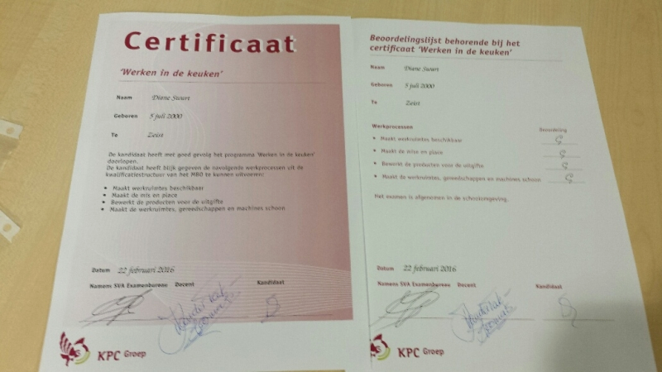
Wat nu aan einde van leerjaar 4?
De leerroute wordt afgesloten met een branche-of schoolcertificaat indien de leerling slaagt voor zijn/haar examen
Wil ik verder binnen deze leerroute?
leerroute SVA 2
andere leerroute
stages met cursussen
(toeleiding naar werk)
entree

Slide 8
Leerroute SVA 2
De SVA 2 leerroute is een vervolg op SVA1 leerroute
Arbeidstoeleiding
Minimaal 30 weken stage, 2 dagen per week
Meer specifieke vakkennis
Meer praktische vaardigheden

Slide 9
Wat houdt een SVA 2 leerroute in?
De leerling gaat een dag of dagdeel of een blok per week naar de gekozen leerroute
De leerroute wordt gegeven door een LWM/vakdocent
De stage wordt begeleid door de mentor en de LWM/vakdocent
De leerroute kan worden afgesloten met een examen voor een certificaat of diploma
Examen is op de werkvloer

Slide 10
Leerroute SVA 2
Werken in de winkel ( branche certificaat niveau 1)
Werken in de keuken ( BAS en KAS) branche diploma niveau 1
Werken in de schoonmaak (SVS diploma)
Werken in een zorginstelling
Werken in de logistiek (branche certificaat niveau 1 en heftruck)
Werken in de metaal ( VCA, lasdiploma)

Slide 11
Leerroute SVA 2
Werken in de timmerindustrie en BWI ( Boristraject , VCA)
Werken in het groen(, VCA, kettingzaag, heggenschaar)
Werken met bloemen

Slide 12
Entree-opleiding
Entree opleiding is een MBO opleiding
Minimaal 16 jaar voor 1 augustus!
De SVA 1 leerroute wordt in principe het profiel binnen de Entree!
Voorbeeld>
Schoonmaak /zorg> Entree assistent dienstverlening en zorg
Hout> Entree bouw en wonen

Slide 13
Stage met cursussen
Stage 2, 3 of 4dagen
Additionele cursussen, passend bij jouw stage
Heftruck
VCA
EHBO
Lassen
Melken
Herenkapper en dameskapper

Slide 14
keuze
Bespreek in presentatieweek je voorlopige keuze ( het mogen en kunnen er ook nog 2 of 3 zijn)
Een goed onderbouwde keuze in de derde presentatieweek zorgt voor een betere start in leerjaar 4t
Definitieve keuze in de derde presentatieweek

